Slide 1

迈科集团业务系统V2
开发总结
信息技术部/V2项目组
2014.10

Slide 2
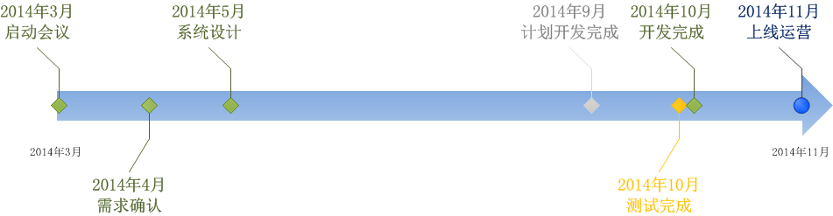
进度回顾
6*4=24人月
(3*5)+2=17人月

Slide 3
业务流程
收款
出库
开票
签约
点价
入库
付款
收票

Slide 4
特色功能
单单对应： 发票及收付款明细可以与库存对应
发票分离： 财务票与业务票分为两大类，且多对多关联
任务系统： 所有审核任务在同一列表中显示，操作更加
便利
用户系统： 通过单点登录方案，实现一次登录，多方共
享，业务量增大时即时扩展系统
消息系统： 统一消息入口与出口，业务模块配置消息入口
即可达到消息提醒

Slide 5
角色用例
需求方回执配合方完成情况
需要外部配合的部门或个人
需求方
申请方
回执方
录入人
执行人
确认人
执行人录入并最终确认

Slide 6
数据类型
出库、付款、点价
质押、仓库回执等
基础型
申请型
币种、汇率、品牌
银行、银行账户等
执行型
付款申请、出库申请
点价申请等

Slide 7
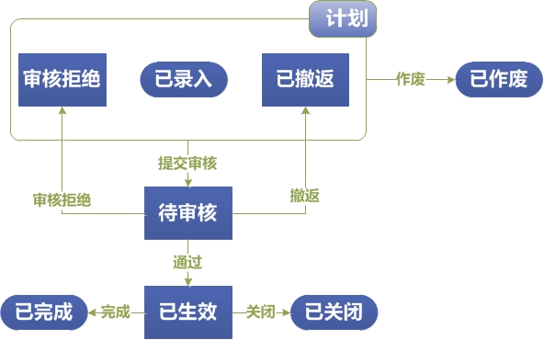
生命周期
基础型
申请型
执行型

Slide 8
生命周期
业务员录入
付款申请
提交审核
业务经理
审核通过
财务人员
线下付款
已生效的
付款申请
提交审核
财务人员
付款确认
财务人员
录入付款
付款录入由已生效付款申请发起
业务人回执
付款申请

Slide 9
生命周期
合约生效
出入库完成
收付款完成
点价完成
收开票完成
合约完成

Slide 10
业务框架
权限系统
用户中心
业务系统
任务系统
回滚系统
消息系统

Slide 11
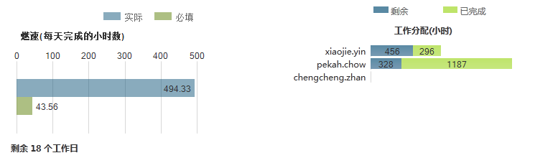
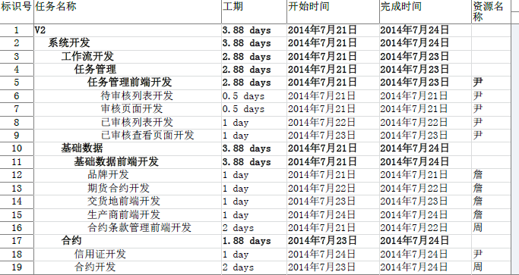
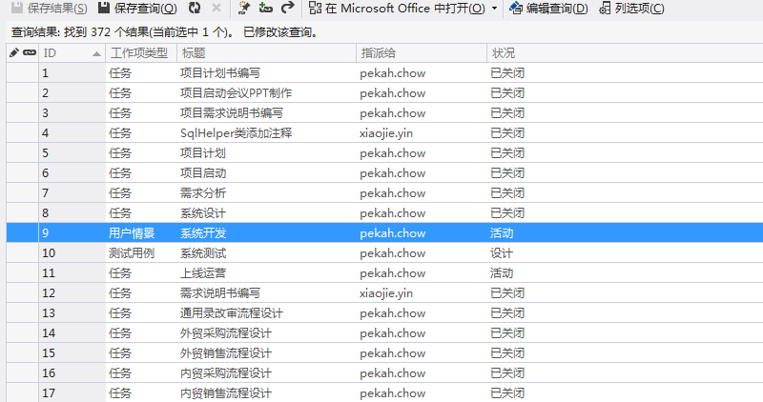
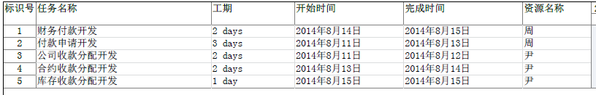
项目管理
开发模式：敏捷开发
任务管理工具：Team Foundation Server + Project
初期适应：5天 迭代周期：一周
迭代次数：14次
代码架构更新次数：4次

Slide 12
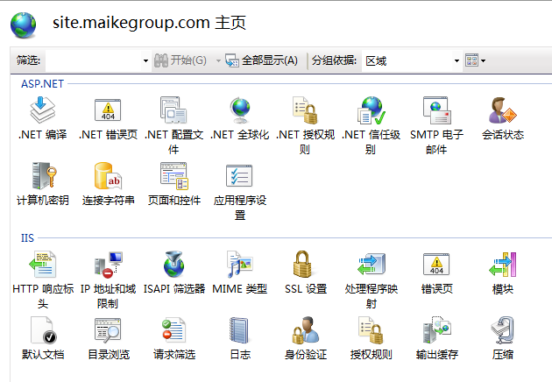
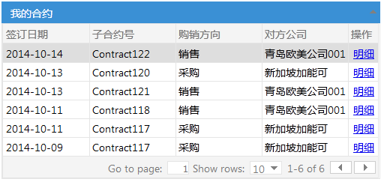
技术简介
操作系统： Windows 2008 R2
站点服务： IIS7.0
数据库： SQL Server 2008 R2
开发平台： .Net FrameWork 4.0
UI框架：jqwidgets
后台框架：三层架构 + CodeSmith代码生成
插件管理： Nuget
开发工具： Visual Studio 2012

Slide 13
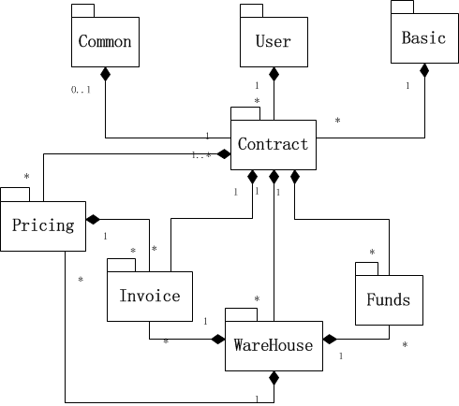
代码架构

Slide 14
测试计划
业务测试： 根据实际业务需求进行系统功能模块测试
性能测试： 根据响应速度要求，进行性能测试
负载测试： 根据访问并发要求，进行压力测试
兼容性测试：通过不同浏览器，进行UI渲染效果检测
稳定性测试：通过长时间运营与负载，检测系统稳定性

Slide 15
2014年10月
大宗有色业务管理系统
发现价值、分享价值、创造价值
感谢聆听！

